Slide 1


yuxuejun@bjut.edu.cn 67396598-801
软件工程导论
主讲人： 于学军
2018.3-2018.7

Slide 2
教学目标
目标1
掌握软件测试相关概念，认识测试重要性
目标
2
目标
掌握测试基本过程和测试的基本原则
目标3
了解黑盒/白盒测试方法

Slide 3

目录
Contents
1
软件测试基本概念
2
单元测试
3
测试方法
4
集成测试与系统测试

Slide 4
01
软件测试相关概念
◎什么是测试◎ ◎◎

Slide 5

关于“软件错误”的多种定义
定义1： 软件程序与其描述不相匹配（ 当且仅当软件描述存在且是正确的）
定义2（Mayer）： 软件程序没有达到用户（使用者）对这个软件的希望。
The program doesn’t do what its end user expects to do
定义3（Besizer）： There can never be an absolute definition for bugs, nor an absolute determination of their existence. The extent to which a program has bugs is measured by the extent to which it fails to be useful. This is a fundamentally human measure

Slide 6
软件测试的定义
1960‘s
1970’s
1990‘s
保证软件可用
发现错误
质量控制
证明
检测
预测
软件测试是描述一种用来促进鉴定软件的正确性、完整性、安全性和质量的过程。换句话说，软件测试是一种实际输出与预期输出之间的审核或者比较过程

Slide 7
软件测试的误区
这都是“神话”☺
完全测试
测试是一个简单工作
测试不需要考虑风险
随时可以开始进行测试
测试工作不需要其他工作支持

Slide 8


回顾：V&V
"Are we building the right product”
"Are we building the product right”.
在ISO9000中，“验证”的严格定义是： 验证是通过检查和提供客观证据，表明规定要求已经满足的认可
在ISO9000中，“确认”的严格定义是： 确认是通过检查和提供客观证据，表明一些针对某一特定预期用途的要求已经满足的认可

Slide 9
验证示例 | 执行人 | 描述 | 产生的工件
需求验证 | 开发者和用户 | 讨论系统需求，确保与用户需求一致 | 需求验证单 经过验证的需求相关文档
设计验证 | 开发人员 |  | 经过验证的设计相关文档
代码检查 （Code Checking） | 开发人员 | 非正式的代码走查，一般利用编程基础进行验证 | 经过检查的源代码
代码验证（Code Verification ） | 开发人员(编码人员和相关专家 ) | 通过分析源代码方式正式评审设计缺陷 | 经过验证的源代码

Slide 10
验证示例 | 执行人 | 描述 | 产生的工件
单元测试 | 开发人员 | 对程序单元进行测试 保障软件单元质量 | 软件模块，构件
集成测试 | 开发人员 | 对相关联的模块进行测试 保证模块之间的数据传递正确 | 模块，子系统
系统测试 | 开发人员及用户 | 包括功能测试和结构测试 | 整个软件系统
验收测试 | 用户 | 对系统和相关子系统进行用户级别的测试 | 软件系统

Slide 11
软件测试过程
R
equir
ements
S
ystem
S
ystem
Detailed
specifica
tion
specifica
tion
design
design
Acceptance
S
ystem
Sub-system
Module and
integ
r
a
tion
integ
r
test plan
a
tion
unit code
test plan
test plan
and test
Service
Acceptance
S
ystem
Sub-system
test
integ
r
a
tion test
integ
r
a
tion test

Slide 12
软件测试用例
Test Case ID: Test Item: Wrote By: (tester name) Documented Date: Test Type: Test Suite#: Product Name: Release and Version No.:
Test case description: Operation procedure: Pre-conditions: Post-conditions: Inputs data and/or events: Expected output data and/or events: Required test scripts:

Slide 13
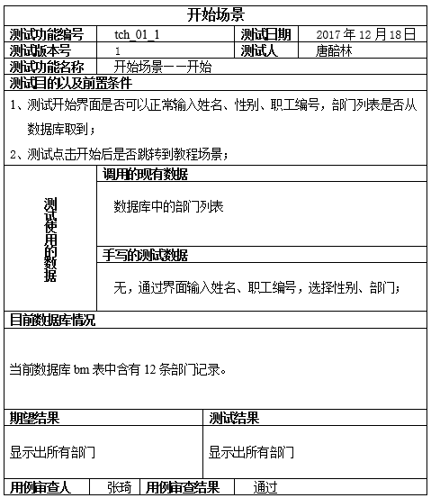
缺陷报告

Slide 14
软件测试缺陷报告
Problem ID
Current Software Name
Release No. and Version No.
Test Type
Reported by and date
Test ID
Subsystem or module name
Feature name
Problem type (REQ, Design, Coding or…)
Problem severity (Fatal, Major, Minor,…)
Problem summary and detail description
Cause analysis
How to reproduce
attachment

Slide 15

黑盒测试 与 白盒测试
输入
输入
Software
Software
输出
输出

Slide 16
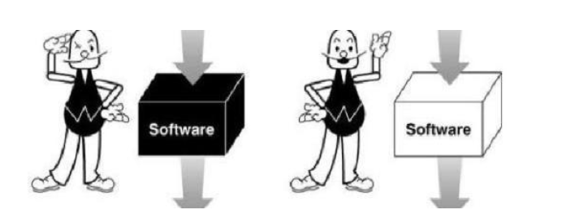
功能测试与 结构测试
功能测试的目的是找到在构造过程中需求以及设计上的一些错误。
结构测试的目的是找到软件上的一些逻辑错误

Slide 17


静态测试与动态测试
动态测试是通过将软件运行起来，通过软件的预期输出和实际输出比对来发现错误的测试手段
静态测试不需要运行软件，通常采用的方法是静态分析方法

Slide 18


手工测试与自动化测试
手工测试由测试人员手工完成，一般通过静态的代码走查和审查的方式进行
自动化测试由测试人员制定测试用例和测试脚本，由机器执行测试的测试方法

Slide 19
02
单元测试（Unit Test）

Slide 20

什么是单元测试
Productive
Time
Time
立即测试
单一测试阶段
对于所编写的代码，你在调试上面花了多少时间？
对于以前你自认为正确的代码，而实际上这些代码却存在重大的bug,你花了多长时间才找出导致这个bug的位置。
Notes:
什么是软件的基本组成部分
不一定是指一个具体的函数或一个类的方法
单元具有一些基本属性：明确的功能，规格定义，可以明确地从其它部分划分出来等

Slide 21
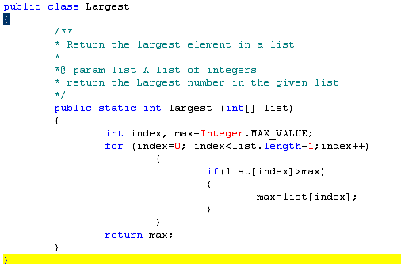
一个单元测试示例：
独立静态方法
用于查找list中的最大值：
int Largest.largest (int[ ] list)
想到了多少了测试？
正常
[7,8,9]->9, [8,9,7]->9, [9,7,8]->9
如果list中两个相等的最大值，将会出现什么情况呢？
[7,9,8,9]->9
如果list所包含的只有一个元素
[1]->1
如果list所包含的是负数
[-9,-8,-7]->-7

Slide 22
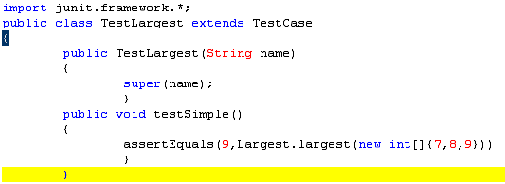
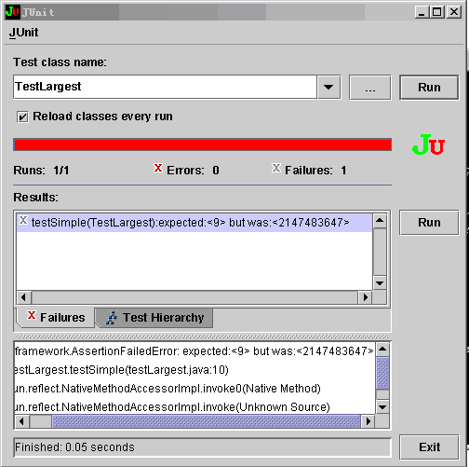

Slide 23
max=0

Slide 24
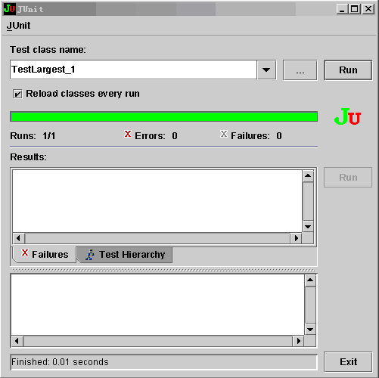
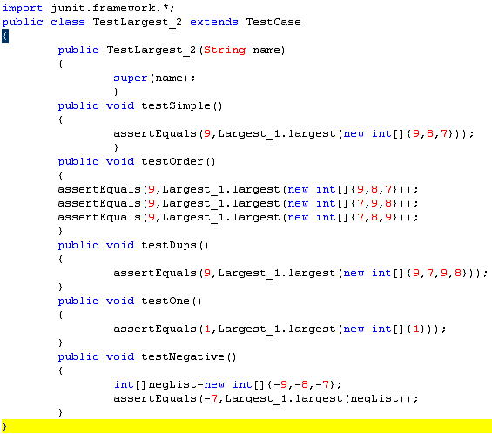
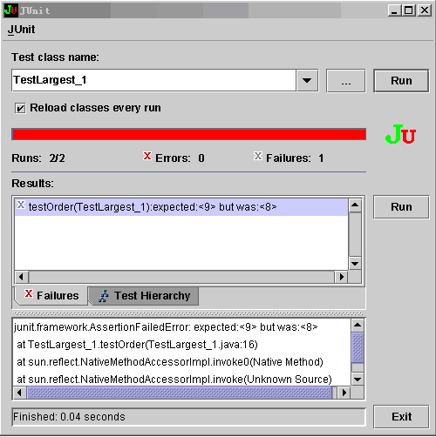

Slide 25
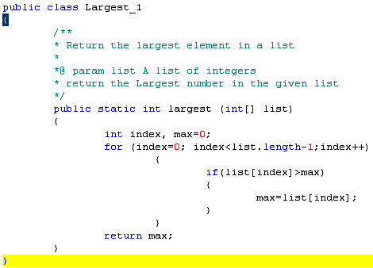
Index<list.length

Slide 27


Slide 28
03
软件测试技术

Slide 29
黑盒测试方法
常用的黑盒测试用例的测试方法有
等价类划分
边界值划分
错误推测
因果图
综合策略

Slide 30
Partitin Class Analysis(1)
等价类分析法
无效输入
系统
有效 输入
输出
All Rights Reserved
分类
等价类是指某个输入域的子集合，在该子集合中，各个输入数据对于揭示程序中的错误是等效的。
合理的假设：测试某等价类的代表值就等于这一类其它值的测试

Slide 31
等价类分析法
划分等价类的方法
在输入条件规定了取值范围或值的个数的情况下，则可以确立一个有效等价类和两个无效等价类
在输入条件规定了输入值的集合或者规定了“必须如何”的条件情况下，可确立一个等价类和一个无效等价类。
在输入条件是一个布尔量的情况下，可确定一个等效类和一个无效等价类
在规定了输入数据必须遵守的规则的情况下，可确立一个有效等价类和若干个无效等价类（不同角度违反规则）

Slide 32
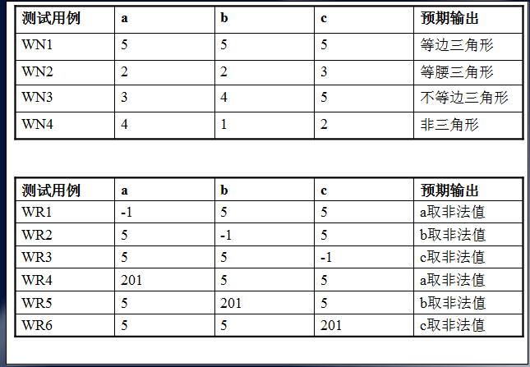
等价类分析法
输入a,b,c三个值， 输出（1）是否是一个三角形（2）什么类型的三角形

Slide 33
边界值分析法
边界值分析的考虑
大量的错误发生在输入域的边界上，而不是发生在输入输出范围的内部
基于边界值分析方法测试用例的设计原则
如果输入条件规定了值的范围，则应该取刚刚达到这个范围的边界值和刚刚超越这个范围边界的值作为测试用例的输入数据
如果输入条件规定了值的个数，则选择最大个数，最小个数，比最小个数少一，比最大个数多一的数作为测试数据
如果输入域是一个有序的集合，则选择集合的第一个元素和最后一个元素作为测试用例

Slide 34
因果法
等价分类法和边界值分析法
着重考虑输入条件，没有考虑到输入条件的各种组合情况
也没有考虑到各个输入情况之间的相互制约关系
因果图法是从使用自然语言书写的程序规格说明书的描述中找出因（输入条件）和果（输出或程序状态的改变）。通过因果图转变为判定表。

Slide 35
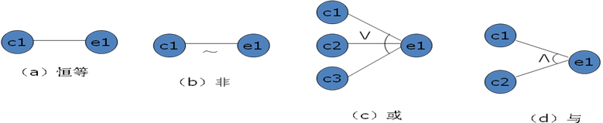
因果图的基本图形符号
① 恒等：若原因出现，则结果出现；若原因不出现，则结果也不出现。
② 非（～）：若原因出现，则结果不出现；若原因不出现，则结果出现。
③ 或（∨）：若几个原因中有1个出现，则结果出现；若几个原因都不出现，则结果不出现。
④ 与（∧）：若几个原因都出现，结果才出现。若其中有1个原因不出现，则结果不出现。

Slide 36
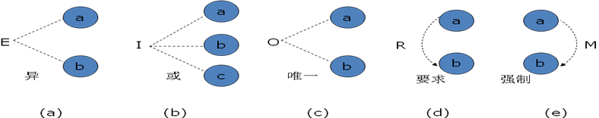
因果图的约束符号
E（互斥）：表示a、b两个原因不会同时成立，两个中最多有一个可能成立。
I（包含）：表示a、b、c这3个原因中至少有一个必须成立。
O（惟一）：表示a和b当中必须有一个，且仅有一个成立。
R（要求）：表示当a出现时，b必须也出现。a出现时不可能b不出现。
M（屏蔽）：表示当a是1时，b必须是0。而当a为0时，b的值不定。

Slide 37
因果图测试用例
原因 | c1:投入1元5角硬币； c2:投入2元硬币； c3:按“可乐”按钮； c4:按“雪碧”按钮； c5:按“红茶”按钮
中间状态 | 11：已投币 12：已按钮
结果 | a1:退还5角硬币； a2:送出“可乐”饮料； a3:送出“雪碧”饮料； a4:送出“红茶”饮料

Slide 38
生成决策表
因果图测试用例
 |  | 1 | 2 | 3 | 4 | 5 | 6 | 7 | 8 | 9 | 10 | 11
输 入 | 投入1元5角硬币 | 1 | 1 | 1 | 1 | 0 | 0 | 0 | 0 | 0 | 0 | 0
 | 投入2元硬币 | 0 | 0 | 0 | 0 | 1 | 1 | 1 | 1 | 0 | 0 | 0
 | 按“可乐”按钮 | 1 | 0 | 0 | 0 | 1 | 0 | 0 | 0 | 1 | 0 | 0
 | 按“雪碧”按钮 | 0 | 1 | 0 | 0 | 0 | 1 | 0 | 0 | 0 | 1 | 0
 | 按“红茶”按钮 | 0 | 0 | 1 | 0 | 0 | 0 | 1 | 0 | 0 | 0 | 1
中间 结点 | 已投币 | 1 | 1 | 1 | 1 | 1 | 1 | 1 | 1 | 0 | 0 | 0
 | 已按钮 | 1 | 1 | 1 | 0 | 1 | 1 | 1 | 0 | 1 | 1 | 1
输 出 | 退还5角硬币 | 0 | 0 | 0 | 0 | 1 | 1 | 1 | 0 | 0 | 0 | 0
 | 送出“可乐”饮料 | 1 | 0 | 0 | 0 | 1 | 0 | 0 | 0 | 0 | 0 | 0
 | 送出“雪碧”饮料 | 0 | 1 | 0 | 0 | 0 | 1 | 0 | 0 | 0 | 0 | 0
 | 送出“红茶”饮料 | 0 | 0 | 1 | 0 | 0 | 0 | 1 | 0 | 0 | 0 | 0
用例编号 | 测试用例 | 预期输出
1 | 投入1元5角，按“可乐” | 送出“可乐”饮料
2 | 投入1元5角，按“雪碧” | 送出“雪碧”饮料
3 | 投入1元5角，按“红茶” | 送出“红茶”饮料
4 | 投入2元，按“可乐” | 找5角，送出“可乐”
5 | 投入2元，按“雪碧” | 找5角，送出“雪碧”
6 | 投入2元，按“红茶” | 找5角，送出“红茶”
生成测试用例

Slide 39
因果图测试用例课堂练习
在一个企业管理系统中，其中一个模块的功能为计算员工的年终风险金。具体的描述如下：
该企业员工的类型为：年薪制员工及非年薪制员工
对于年薪制员工：
如有严重过失，则扣除风险金的4%；
对于一般过失，扣年终风险金的2%
对于非年薪制员工：
如有严重过失，则扣除月薪的8%
一般过失，扣除月薪的4%
请根据上述需求，按照因果图测试方法设计测试用例

Slide 40
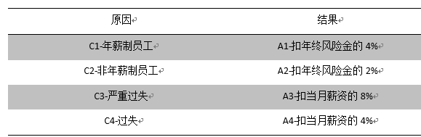
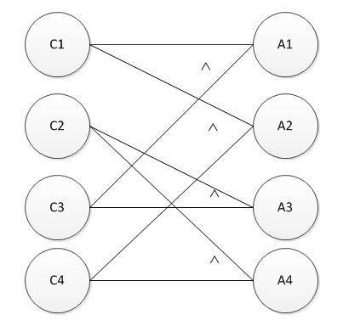
因果图测试用例课堂练习
Step1: 分析年终风险金计算原因和结果示意图
Step2: 设计因果图

Slide 41
因果图测试用例课堂练习
Step3: 转换为判定表
 | 1 | 2 | 3 | 4 | 5 | 6 | 7 | 8 | 9 | 10 | 11 | 12 | 13 | 14 | 15 | 16
C1 | 0 | 0 | 0 | 0 | 0 | 0 | 0 | 0 | 1 | 1 | 1 | 1 | 1 | 1 | 1 | 1
C2 | 0 | 0 | 0 | 0 | 1 | 1 | 1 | 1 | 0 | 0 | 0 | 0 | 1 | 1 | 1 | 1
C3 | 0 | 0 | 1 | 1 | 0 | 0 | 1 | 1 | 0 | 0 | 1 | 1 | 0 | 0 | 1 | 1
C4 | 0 | 1 | 0 | 1 | 0 | 1 | 0 | 1 | 0 | 1 | 0 | 1 | 0 | 1 | 0 | 1
A1 |  |  |  |  |  | 0 | 0 | 0 | 0 | 0 | 1 | 1
A2 |  |  |  |  |  | 0 | 0 | 0 | 1 | 1 | 0 | 0
A3 |  |  |  |  |  | 0 | 1 | 1 | 0 | 0 | 0 | 0
A4 |  |  |  |  |  | 1 | 0 | 0 | 0 | 0 | 0 | 0
TC |  |  |  |  |  | Y | Y | Y | Y | Y | Y | Y

Slide 42
因果图测试用例课堂练习
Step4: 测试用例设计
测试用例标识 | 输入 | 期望输出
Test1 | 非年薪制员工、过失 | 扣当月薪金的4%
Test2 | 非年薪制员工、严重过失 | 扣当月薪金的8%
Test3 | 非年薪制员工、过失、严重过失 | 扣当月薪金的8%
Test4 | 年薪制员工、过失 | 扣年终风险金的2%
Test5 | 年薪制员工、严重过失 | 扣年终风险金的4%
Test6 | 年薪制员工，过失、严重过失 | 扣年终风险金的4%

Slide 43
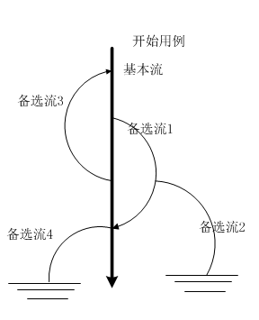
现在的软件几乎都是用时间来控制流程的
场景法
用例场景用来描述流经用例的路径，从用来开始到结束遍历这条路径上的所有基本流和备选流。
按照左图，可以确定不同的场景
场景1：基本流；
场景2：基本流、备选流1；
场景3：基本流、备选流1、备选流2；
场景4：基本流、备选流3；
场景5：基本流、备选流3、备选流1；
场景6：基本流、备选流3、备选流1、备选流2；
场景7：基本流、备选流4；

Slide 44
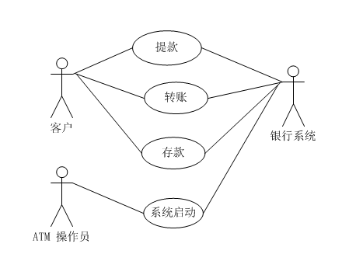
场景法的测试运用

Slide 45
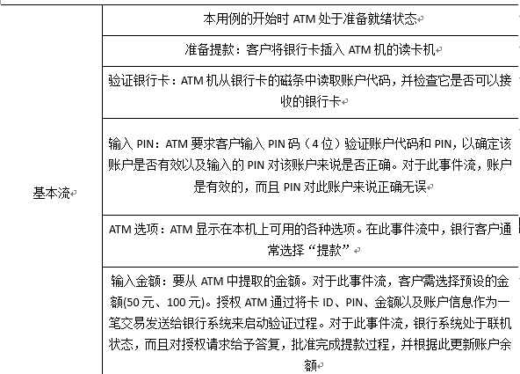
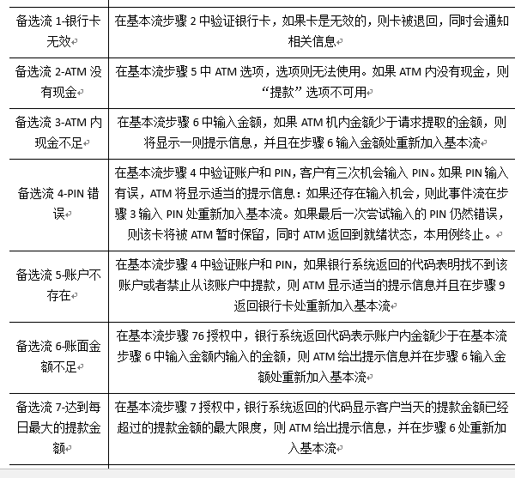
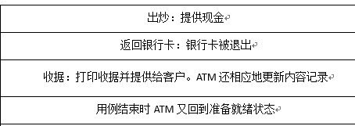
场景法的测试运用

Slide 46
场景法的测试运用
Step1:测试场景的设计
场景描述 | 基本流 | 备选流
场景1-成功的提款 | 基本流
场景2-ATM内没有现金 | 基本流 | 备选流2
场景3-ATM内现金不足 | 基本流 | 备选流3
场景4-PIN有误（还有输入机会） | 基本流 | 备选流4
场景5-PIN有误（不再有输入机会） | 基本流 | 备选流4
场景6-账户不存在/账户信息错误 | 基本流 | 备选流
场景7-账户余额不足 | 基本流 | 备选流

Slide 47
场景法的测试运用
Step2:测试用例的设计
TCID | 场景/条件 | 输入 |  |  |  |  | 预期输出
 |  | PIN | 帐号 | 输入（或选择的金额） | 账面金额 | ATM内的金额
TC1 | 场景1-成功的提款 | √ | √ | √ | √ | √ | 成功提款
TC2 | 场景2-ATM内没有现金 | √ | √ | √ | √ | I | 提款选项不可用，用例结束
TC3 | 场景3-ATM内现金不足 | √ | √ | √ | √ | I | 警告信息并返回基本流步骤6-输入金额
TC4 | 场景4-PIN有误（还有不止一次输入机会） | I | √ | n/a | √ | √ | 警告信息，返回基本流步骤4，输入PIN
TC5 | 场景4-PIN有误（还有一次输入机会） | I | √ | n/a | √ | √ | 警告信息，返回基本流步骤4，输入PIN
TC6 | 场景4-PIN有误（不再有输入机会） | I | √ | n/a | √ | √ | 警告信息，吞卡，用例结束

Slide 48
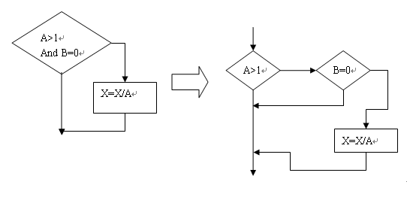
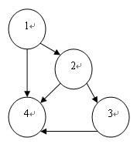
白盒测试方法-基路径测试方法
基本概念
控制流图 Vs. 数据流图
圈复杂度

Slide 49
C
C
C
S1
S2
S1
S2
S1
S1
F
C
Sequential statement
If … Then… Else
If C Then S1;
T
C
Do loop:
do S1 until C;
C
I = 1
Case C of
L1: S1;
L2: S2;
…
Kn: Sn;
end;
S1
Sn
F
S
S
T
yes
I <=n
no
While C do S;
For loop:
for I = 1 to n do S;

Slide 50
圈复杂度计算公式
白盒测试方法-基路径测试方法
1
node
edge
2
3
4
Predicate node
V(G) = E - N + 2
V(G) = R
V(G) = P + 1
5
No. of regions = 4
(considering the universal region)
No. of edges = 9
No. of nodes = 7
No. of predicate nodes = 3
V(G) = 3 + 1 = 4
V(G) = 9 - 7 + 2 = 4
region
6
7

Slide 51
示例：
白盒测试方法-基路径测试方法
public void f() {
if(count > 10){
fixed_count = fixed_count + count;
done = 1;
} else if(count >5){
fixed_count --;
} else {
fixed_count = count * 4;
}
}

Slide 52
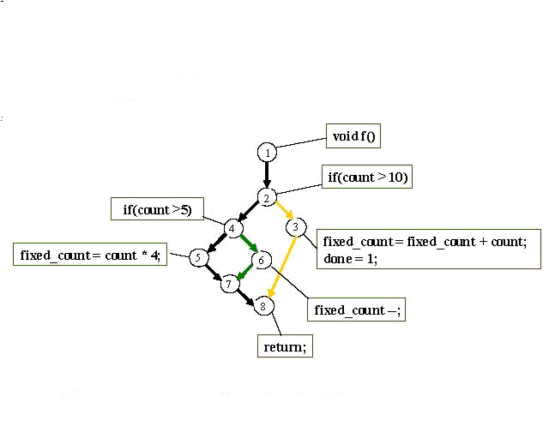
白盒测试方法-基路径测试方法
第一步：画控制流图

Slide 53
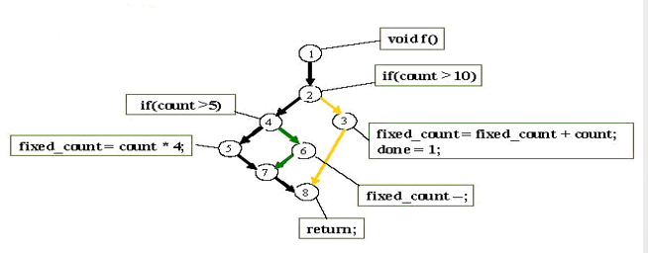
白盒测试方法-基路径测试方法
第二步：计算圈复杂度
Cyclomatic complexity:
V(G) = 3 (2 predicate nodes + 1)
Or: cyclomatic complexity = 3:
1 for the method, 1 for the if,
1 for the else if.

Slide 54
白盒测试方法-基路径测试方法
第三步：选择测试路径及设计测试用例
测试路径:
a) 1, 2, 3, 8
b) 1, 2, 4, 5, 7, 8
c) 1, 2, 4, 6, 7, 8
设计测试用例 :
a) count = 13;
b) count = 8;
c) count = 2;

Slide 55
04
集成测试与系统测试

Slide 56
什么是集成测试(Integrated Testing)
集成测试也叫组装测试，联合测试，子系统测试或部件测试
是在单元测试的基础上，将所有模块按照概要设计要求组装成为子系统或系统，进行集成测试
集成测试 Vs. 系统测试
系统测试所测试的对象是整个系统以及与系统交互的硬件和软件平台
系统测试在某种程度上是站在用户的角度上对系统做功能性的验证，同时还对系统进行一些非功能性的验证
性能测试
压力测试
安全性测试
集成测试所测试的对象是模块间的接口，其目的是要找出在模块上面，包括整体体系结构上的问题。

Slide 57
集成测试的层次
系统测试
产品
子系统1
子系统2
软件子系统1
硬件子系统1
软件子系统2
硬件子系统2
模块内的集成
软件模块1
软件模块2
集成测试
子系统内的集成测试
软件程序1
软件程序2
软件程序3
子系统间的集成测试
单元1
单元2
单元测试

Slide 58
集成测试策略
非增量式测试
大爆炸集成 (Big Bang Integration)
增量式测试
自底向上集成(Bottom-Up Integration)
自顶向下集成(Top-Down Integration)
三明治集成 (Sandwich Integration)

Slide 59
大爆炸集成(Big Bang Integration)
采用一步到位的方法来构造测试
对所有模块进行单元测试后，按照程序结构图将各个模块连接起来
将连接后程序当做一个整体进行测试
是一种基于功能分解的集成方式
优点
简单，容易实现
多个测试人员可以并行工作
缺点：
很难确定出错的真正位置，所在的模块、错误的原因
适合在规模较小的应用系统中使用

Slide 60
自顶向下集成
目的：
从顶层控制开始，采用同设计顺序一样的思路对被测系统进行测试，以验证系统的接口稳定性
从主程序（树根）开始。所有被主程序调用的下层单元都作为“桩”出现
策略
以主模块为所测模块及驱动模块，所有直属主模块的下属模块全部用桩模块代替，对主模块进行测试。
采用深度优先(depth-first)或广度优先(Broad-First)的策略，用实际的模块替换相应桩模块，再用桩代替他们的直接下属模块
进行回归测试
确保所有模块都已经组装到系统当中
Notes:
桩就是模拟被调用单元的一次性代码

Slide 61
自顶向下集成
A
A
A
B
s2
s3
B
s2
s3
s1
s2
s3
s4
E
测试A
加入B
加入E
A
A
A
B
C
D
B
C
D
B
C
s3
E
E
F
E
加入C
加入D
加入F
深度优先组装方式

Slide 62
自顶向下集成
A
A
A
B
s2
s3
B
C
s3
s1
s2
s3
s4
s4
测试A
加入B
加入C
A
A
A
B
C
D
B
C
D
B
C
D
E
s5
E
F
s4
s5
加入E
加入F
加入D
广度优先组装方式

Slide 63
自顶向下集成
优点
不需要测试驱动程序
能够在测试的早期实现并验证系统的主要功能
能早期发现上层模块的接口错误
缺点：
需要桩程序
低层关键模块中的错误发现比较晚
这种方法在早期不能充分展开人力

Slide 64
自底向上集成
目的：
从具有最小依赖性的底层组件开始，按照依赖关系树的结构，逐层向上集成
策略
起始于模块依赖关系树的最顶层节点
使用驱动模块对子节点进行测试
用实际模块代替驱动模块，与它已测试的直属子模块组装成为一个更大的模块进行测试
重复测试，直到系统的最顶层模块被测试通过
Notes:
桩就是模拟被调用单元的一次性代码

Slide 65
自底向上集成
d4
d5
d1
d2
d3
B
D
E
C
F
E
F
A
B
C
D
E
F

Slide 66


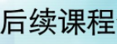

Slide 67

感谢聆听
主讲人 于学军
2018.03-2018.07

